Slide 1
Voorbeeldbedrijven, basis voor rekenvoorbeelden
 | Bedrijf 1 | Bedrijf 2
GVE op 2 juli 2015 | 100 | 100
Geleverd volume 2016 | 850.000 kg | 850.000 kg
GVE op 1 oktober 2016 | 108 | 140
GVE op 1 januari 2017 | 110 | 150
Notes:
1. Per Kamer van Koophandel inschrijving; 2. Voor RFC is dit GP; overige toeslagen worden normaal uitbetaald; 3. Na inhouding administratieve kosten; uitkering op basis van (vrijwillig toegang verlenen tot) I&R data; reguliere afvoer komt niet in aanmerking voor bonus; timing bonus uitkering nog te bepaen

Slide 2
Voorbeeld GVE-reductieregeling
Berekening GVE referentie
Bedrijf 1 en 2:
100
4
96
Aantal GVE op 2 juli 2015
Min 4%
GVE referentie
Notes:
1. Per Kamer van Koophandel inschrijving; 2. Op basis van (vrijwillig toegang verlenen tot) I&R data;
3. Timing bonus uitkering nog te bepalen

Slide 3
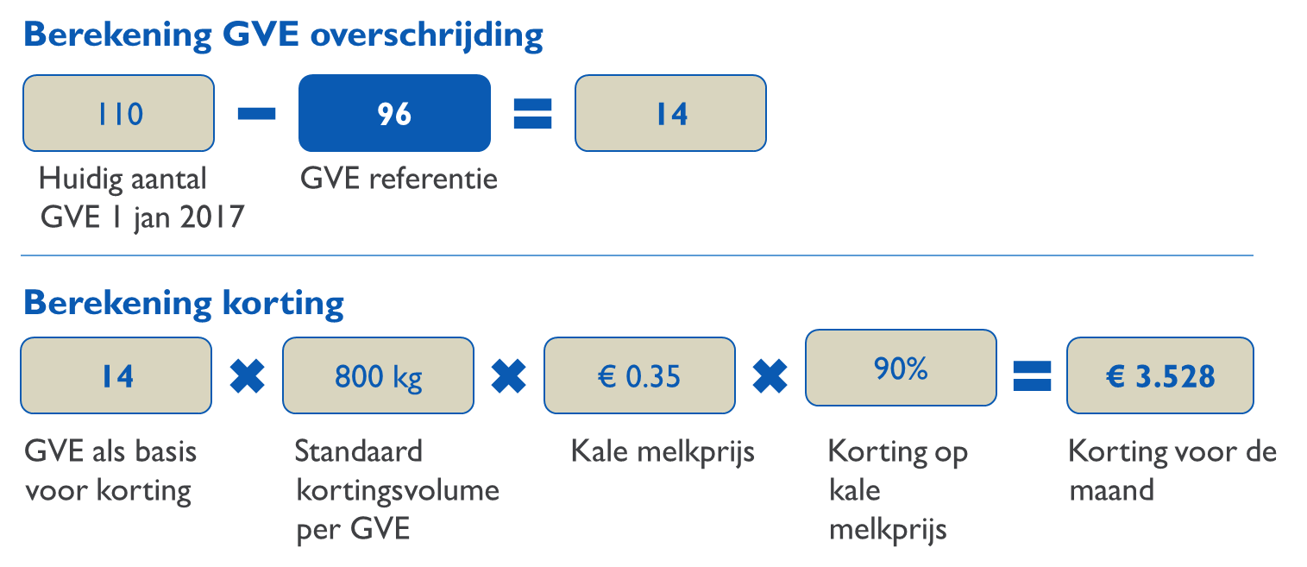

Voorbeeld GVE-reductieregeling
Berekening korting
Bedrijf 1
Bedrijf 2

Slide 4
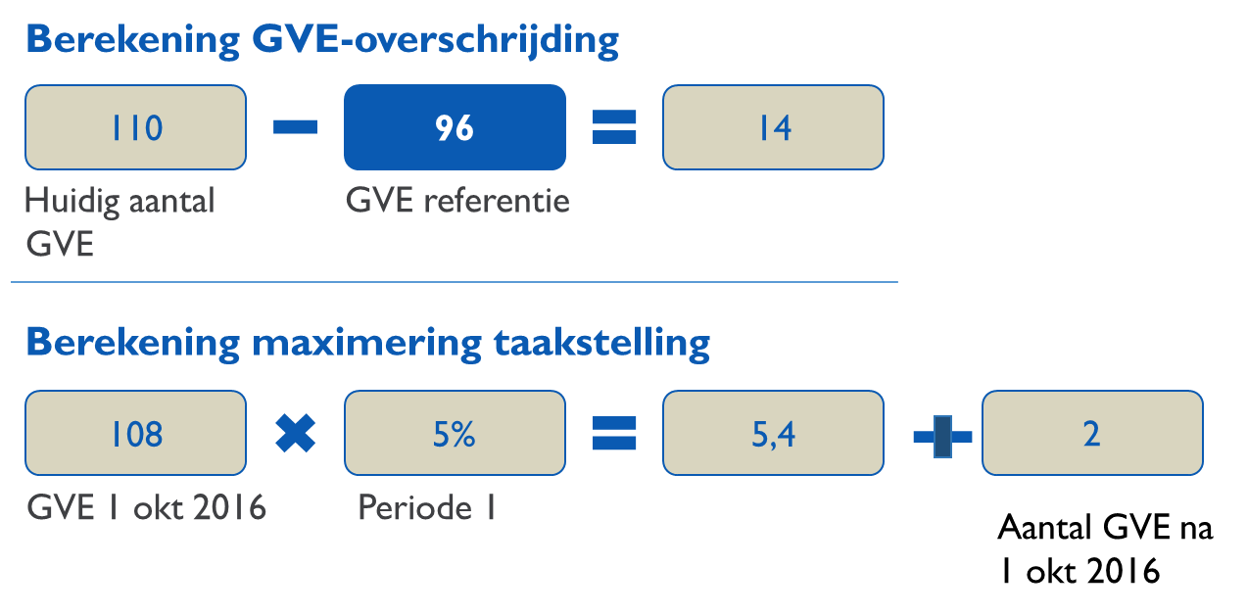
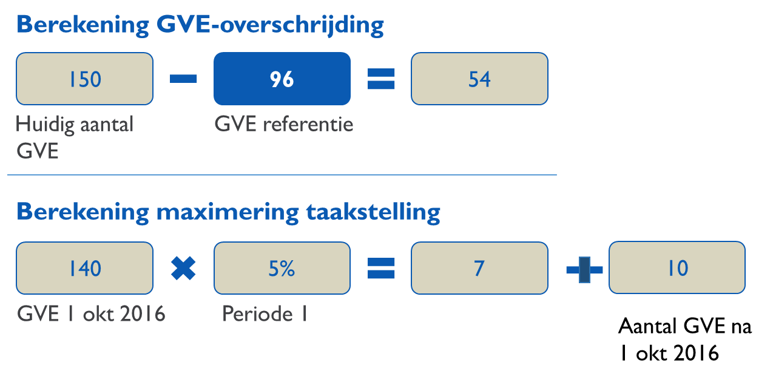
Voorbeeld GVE-reductieregeling
Berekening maximering GVE-taakstelling
Berekening solidariteitsheffing:
14-7,4 (5,4+2)=
(6,6x800x0,35x0,2)= €369,60
Bedrijf 1
Juridisch houdbaar
Juridisch houdbaar
Berekening solidariteitsheffing:
54-17 (7+10) = (37x800x0,35x0,2)= €2.072
Bedrijf 2
Notes:
1/1/17: 150 GVE 1/10/16: 140 GVE Referentie -4%: 96 GVE Na afvoer 10 en 14 GVE: nog 30 boven referentie -4%

Slide 5
Voorbeeld melkgeldregeling
Referentievolume per maand
(
)
850.000 kg
34.000 kg
12
68.000 kg
Geleverd volume 2015
Min 4%
Gedeeld door 12 maanden
Referentie per maand in kg
Notes:
1. Per Kamer van Koophandel inschrijving; 2. Voor RFC is dit GP; overige toeslagen worden normaal uitbetaald; 3. Na inhouding administratieve kosten; uitkering op basis van (vrijwillig toegang verlenen tot) I&R data; reguliere afvoer komt niet in aanmerking voor bonus; timing bonus uitkering nog te bepaen

Slide 6
Voorbeeld melkgeldregeling
Berekening korting
Berekening kortingsvolume
100.000 kg
68.000 kg
32.000 kg
Werkelijke maand levering
Referentie per maand in kg
Kortingsvolume per maand in kg
Berekening korting
32.000 kg
€ 0,35
90%
€ 10.080
Kortingsvolume per maand in kg
Kale melkprijs
Korting op kale melkprijs
Korting voor de maand

